Slide 1
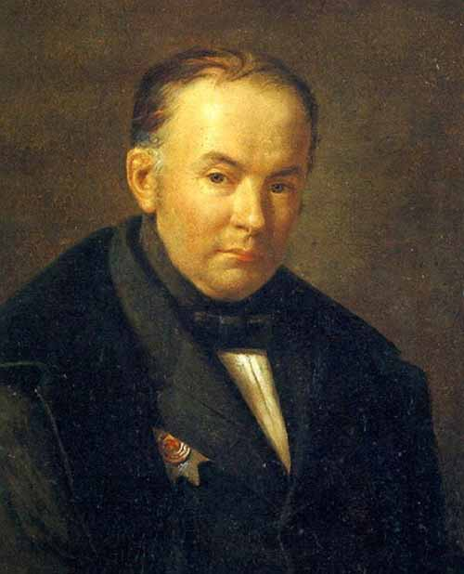
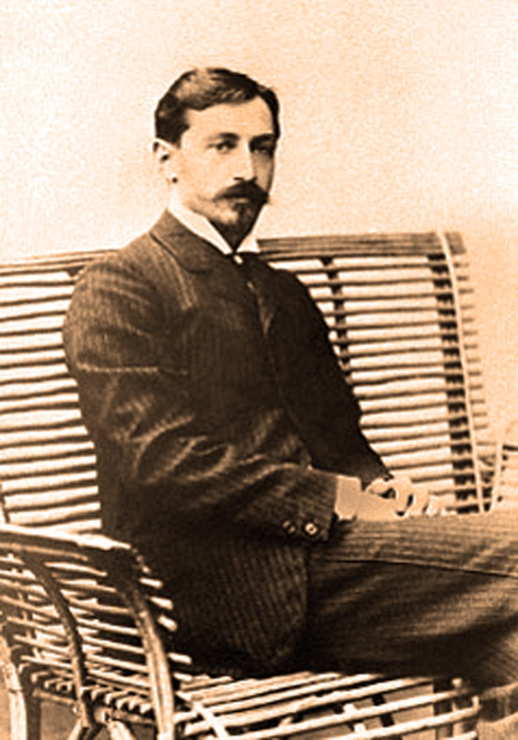
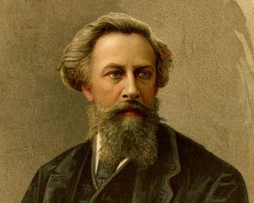
Стихи русских поэтов XIX века
В. А. Жуковский, А. К. Толстой, И. А. Бунин

Slide 2
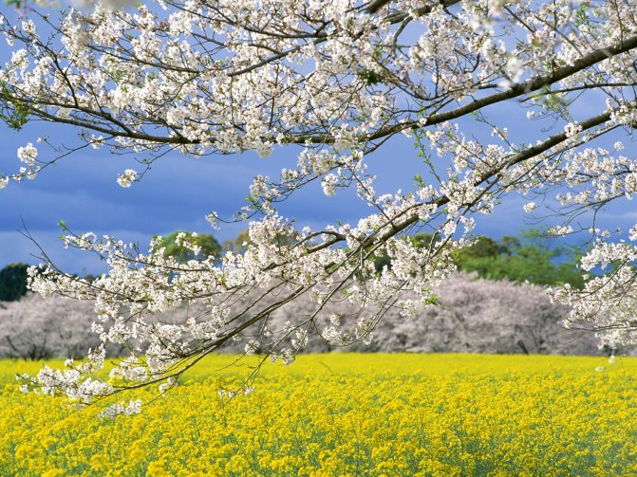
В. А. Жуковский «Приход весны»
План
Тема произведения
Главная мысль
Образы
Средства художественной выразительности
Это стихотворение о весне.
Автор прославляет приход весны и жизнь души.
Автор рисует картину весны с помощью образов зеленеющей нивы, рощи, дождя, сверкающих вод.

Slide 3
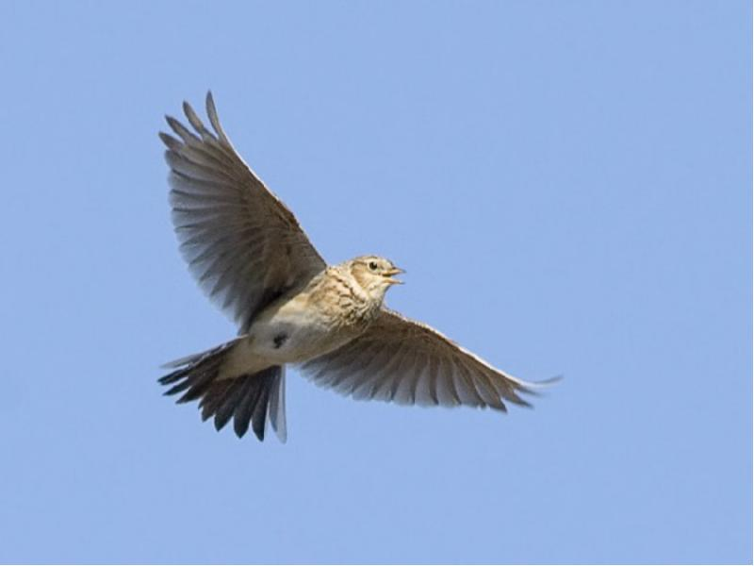
Образы и средства их выражения
Какие синтаксические конструкции использует автор?
Какие тропы использует автор?
Ряд односоставных предложений
Риторические вопросы
Метафоры «рощи лепет», «жаворонка трепет» служат для отражения звуков весны.
Эпитет «теплый дождь» показывает не столько температуру воды, сколько авторское восприятие. Теплый здесь – приятный, радующий, пробуждающий.

Slide 4
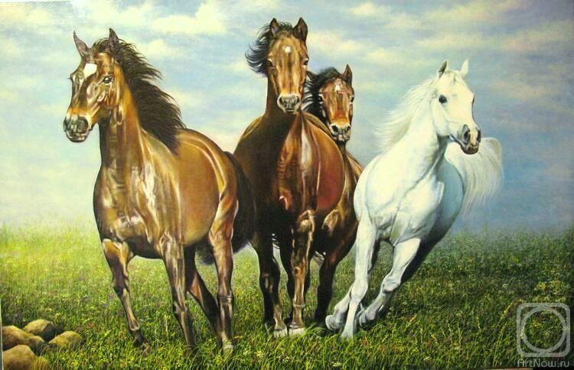
А. К. Толстой «Край ты мой, родимый край»
Конский бег на воле
В небе крик орлиных стай
Волчий голос в поле
Бор дремучий
Свист соловья
Ветер, степь да тучи
Все это символизирует бескрайние просторы России и волю для человека, живущего в ней.
Все стихотворение – ряд восклицательных предложений.
Что для лирического героя (= автора) входит в понятие «мой край»?
Почему именно эти образы связывают лирического героя с родным краем?

Slide 5
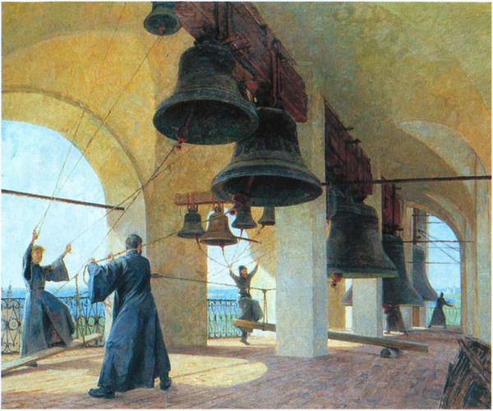
«Благовест»
Почему колокольный звон называется «благовест»?
Каким изображает колокольный звон автор?
Как действует благовест на лирического героя?
Благовест связывает лирического героя, находящегося на чужбине, с родным краем.
Он способствует покаянию, отречению от злого дела, наполнению сердца радостью.

Slide 6
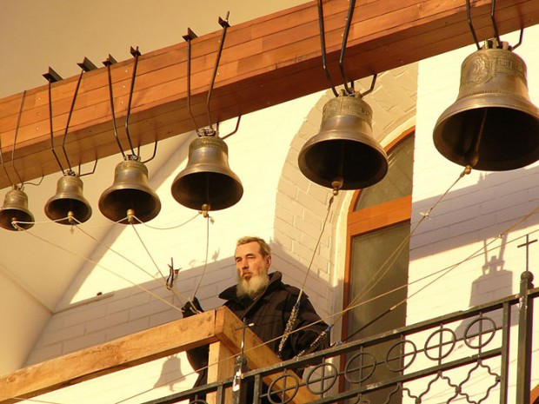
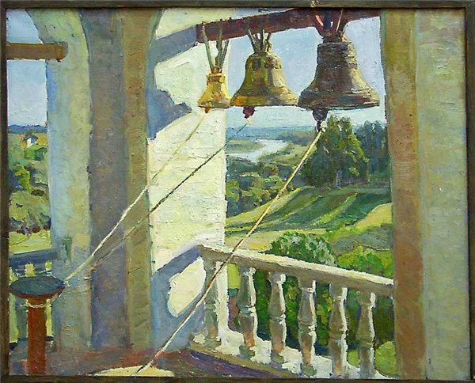
Тропы и фигуры
Метафора «сердце дрожит и тает» отражает удивительное воздействие, которое оказывает звон на лирического героя.
Эпитет, усиленный антитезой, «звон благостный» акцентирует внимание на значимости звона.

Slide 7
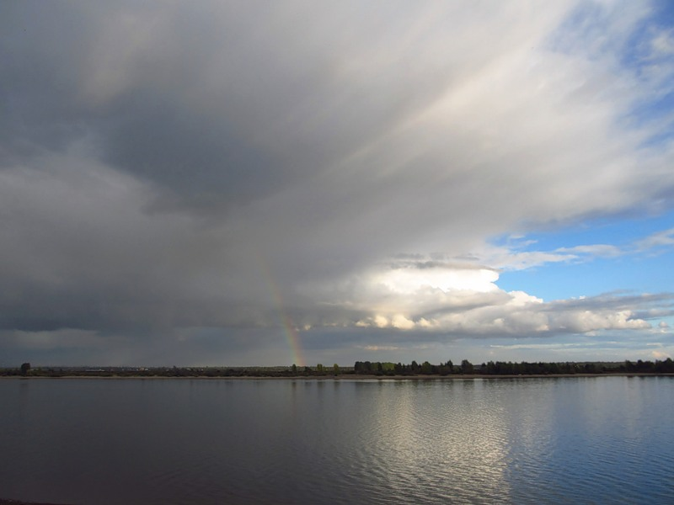
«Замолкнул гром, шуметь гроза устала…»
Автор хочет заострить внимание читателя на коротком промежутке времени после грозы, когда еще чувствуется напряжение в природе, но оно уступает обновлению.
Какие логические части можно выделить в стихотворении?
В каких словах заключена авторская позиция? В чем она заключается?

Slide 8
Позиция автора и средства художественной выразительности.
По мнению автора, природе чужды вражда и презрение. Она чиста и радуется тому, что ненастье миновало. Это подтверждают метафора «гроза устала», эпитеты «приветно засияла» и «презрительной пятою»
Человек с его страстями противопоставлен беззлобной природе.

Slide 9
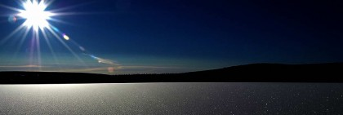
И. А. Бунин «Родина»
Какой видит Родину лирический герой?
Через какие образы это показано?
Какие средства художественной выразительности использует автор?
Чем, как вы думаете, вызвано такое восприятие Родины?

Slide 10
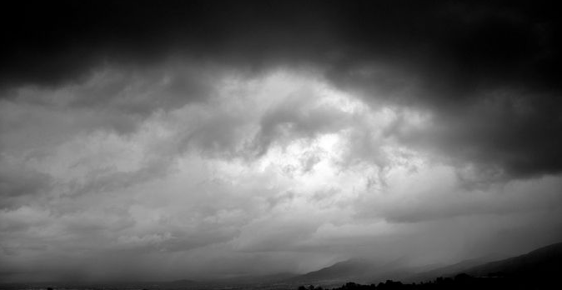
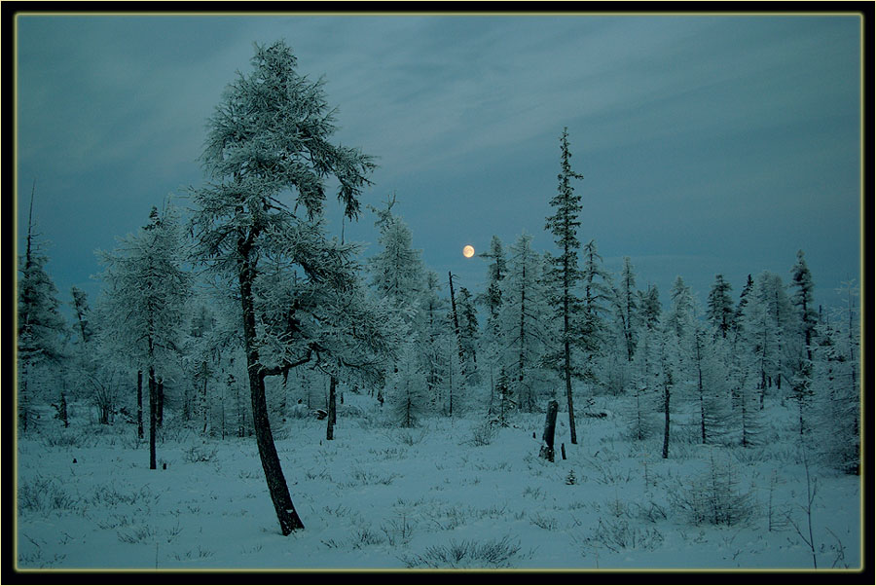
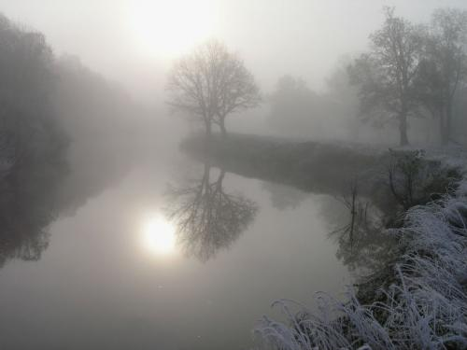
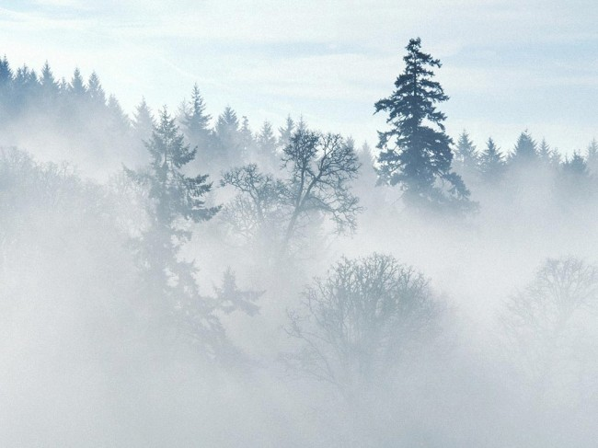
Образы
Сосновый лес
Небо
Вечер
Туман

Slide 11
Средства художественной выразительности
Эпитеты «мертвенно-свинцовое небо» «угрюмо меркнет», «туман молочно-синий».
Сравнение «туман…, как чья-то кроткая печаль»
Метафора «снежная пустыня»
Все средства художественной выразительности служат для отражения неприятия лирическим героем окружающей действительности.

Slide 12
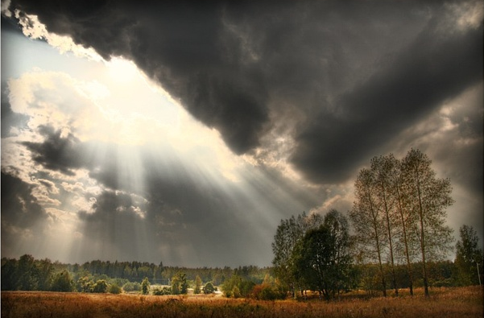
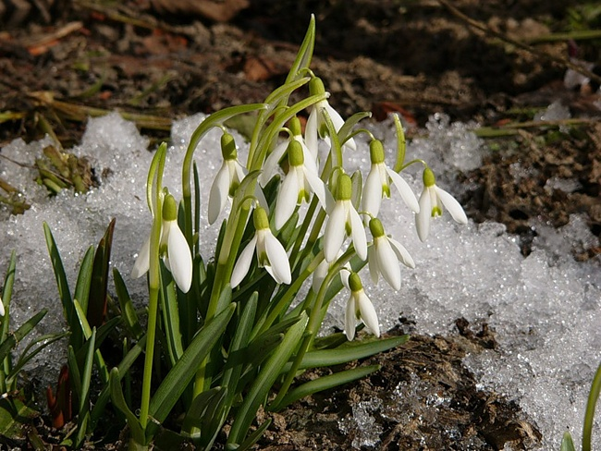
Творческое задание
Что объединяет все изученные сегодня стихотворения русских поэтов XIX века?

Slide 13
Домашнее задание
Познакомиться с биографией Максима Горького, подготовить рассказ о писателе.
Прочитать главы из повести «Детство». Охарактеризовать героев, условия в которых рос мальчик Алеша.

